Slide 1
Leren leren

Slide 2
Notes:
Waarom Leren leren? Deze video legt dat uit. De docent gaat naar aanleiding van de video in gesprek met de klas.

Slide 3
Hoe zit dat in de klas?

Slide 4
leren leren
1. Waar sta jij?
2. Effectief leren
3. Aantekeningen maken (Cornell notes)
4. Strategisch leren en plannen
5. Sterke studeergewoontes ontwikkelen
6. Lichaam en geest
7. Eindopdracht (portfolio)

Slide 5
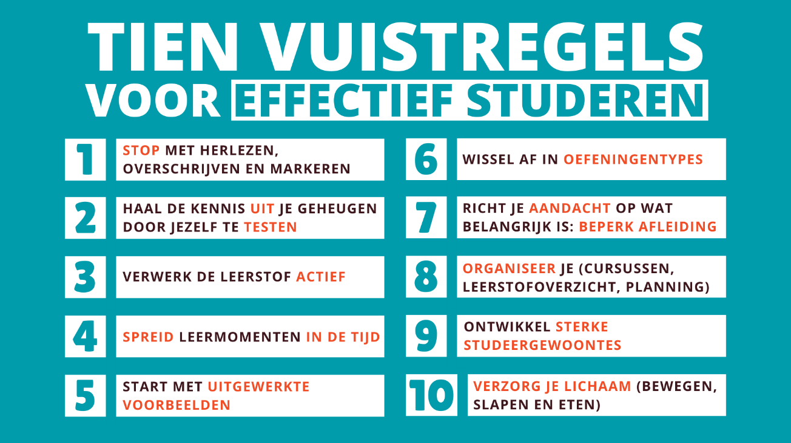
Notes:
Als docent ga je alle vuistregels langs, geef je voorbeelden en bespreek je deze met de groep.

Slide 6
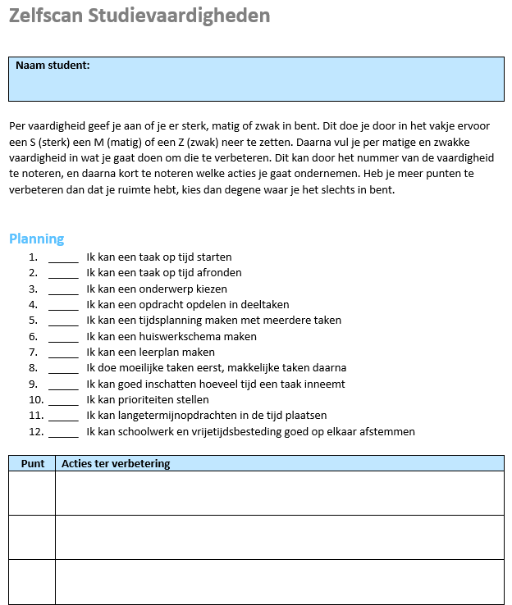
Opdracht zelfscan
- Grote opdracht
- Eén week de tijd
- Volgende week bespreken
- Op papier
Notes:
Zorg ervoor dat je op tijd de papieren versies hebt. Het printen kan veel tijd in beslag nemen.

Slide 7
Volgende keer
Nabespreken opdracht
Effectief leren

